Slide 1
Marktvormen
Volkomen concurrentie + kenmerken
Constante kosten (vaste kosten)
Variabel kosten
Marktmodel
Betalingsbereidheid
Consumentensurplus
Pareto-optimaal

Slide 2
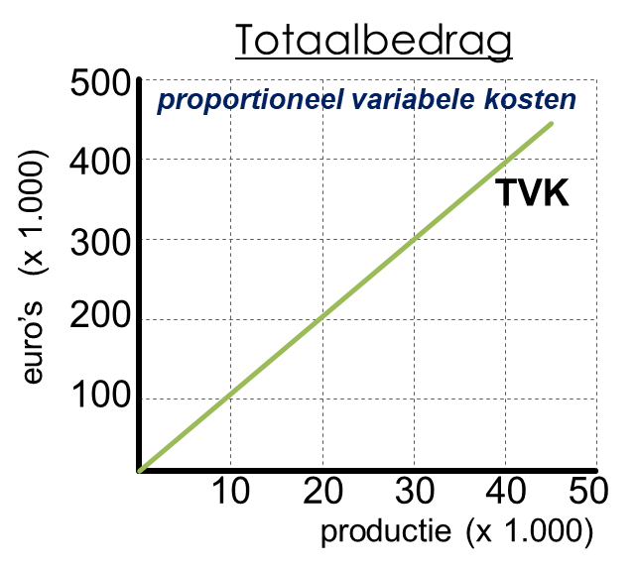
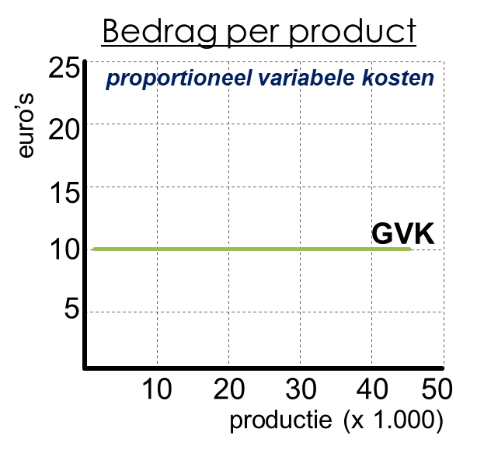
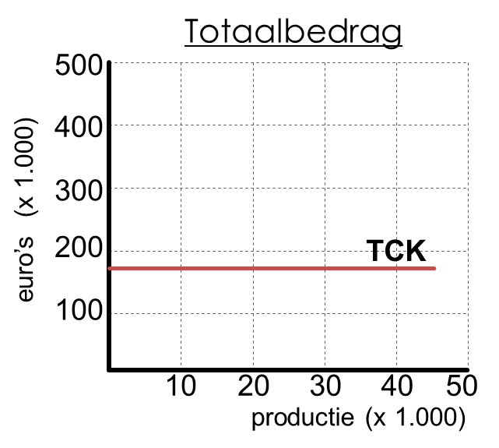
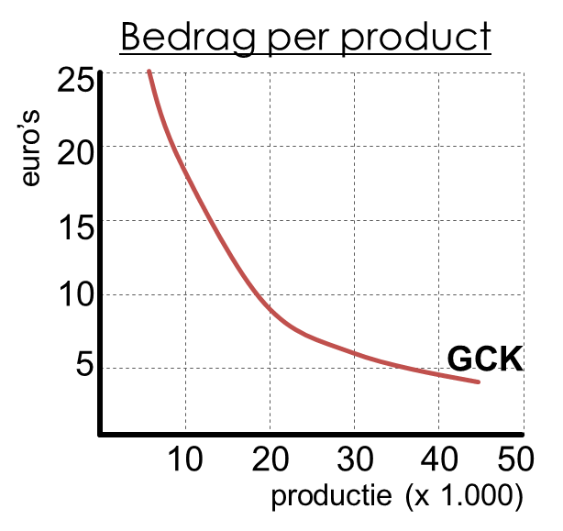
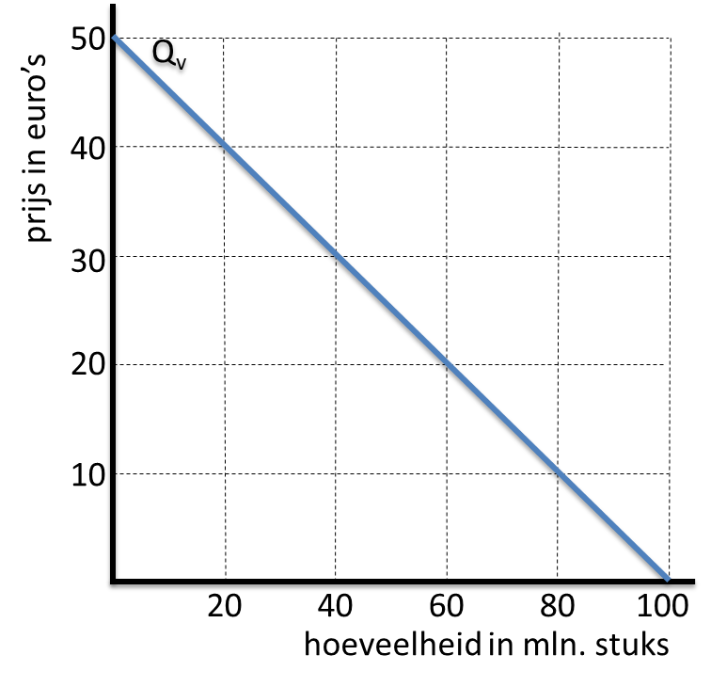
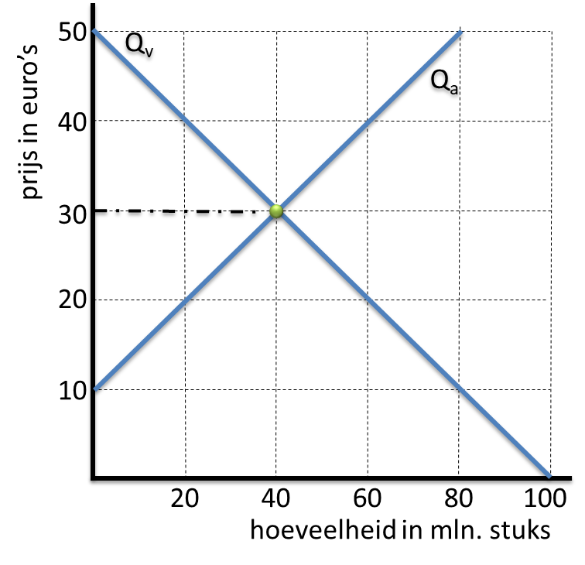
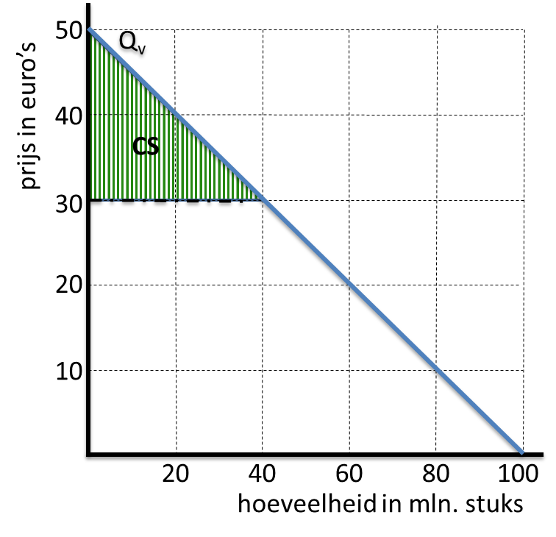
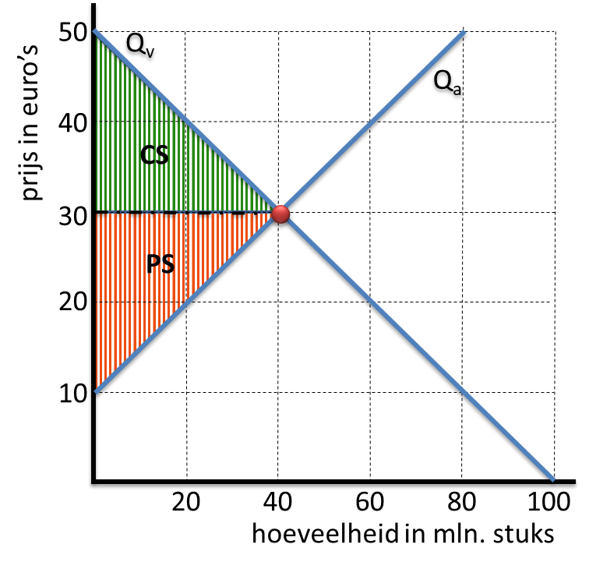
Volkomen concurrentie
Marktvormen
marktvorm waarbij geen enkele partij invloed heeft op de prijs.
Kenmerken:
veel vragers en veel aanbieders
homogeen product
transparante markt
vrije toe- en uittreding
Bijvoorbeeld: valutamarkt of de aardappelmarkt
het geheel van omstandigheden waaronder de concurrentie plaats vindt.
In volgorde van invloed op de prijs:
Monopolie (1 aanbieder)
Oligopolie (enkele aanbieders)
Oligopolistische concurrentie (veel aanbieders met een heterogeen product)
Volkomen concurrentie (veel aanbieders met een homogeen product)
Variabel kosten
Constante kosten
kosten waarvan het totale bedrag wél afhankelijk is van de productieomvang.
Bijvoorbeeld: grondstoffen & loon
kosten waarvan het totale bedrag niet afhankelijk is van de productieomvang.
Bijvoorbeeld: huur, afschrijving & rentelasten
Betalingsbereidheid
Marktmodel
het bedrag dat iemand maximaal bereid is om uit te geven aan een bepaald product.
geheel van vraag naar- en aanbod van een bepaald product.
Beschreven door collectieve vraaglijn
Bijvoorbeeld: Q_{v} = – 2P + 100
beschrijft markt van volkomen concurrentie
Bijvoorbeeld: Q_{v} = – 2P + 100 Q_{a} = 2P – 20
Pareto-optimaal
Consumentensurplus
1 - situatie waarbij niemand erop vooruit kan gaan, zonder dat iemand anders erop achteruit gaat. 2 - situatie waarbij de som van consumenten- en producentensurplus maximaal is.
het bedrag dat consumenten bereid zijn om méér te betalen dan de geldende prijs. (wanneer de betalingsbereidheid groter is dan de marktprijs)
Bijvoorbeeld:
Q_{v} = – 2P + 100
Prijs = € 30
marktevenwicht bij volkomen concurrentie
Bijvoorbeeld: Q_{v} = – 2P + 100 Q_{a} = 2P – 20

Slide 3
Substitutiegoederen
Prijselasticiteit van de vraag
Marginale kosten (MK)
Complementaire goederen
Externe effecten
Drempelinkomen
Afwentelingspercentage
Producentensurplus

Slide 4
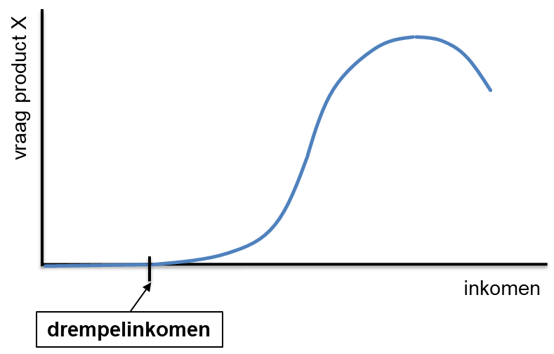
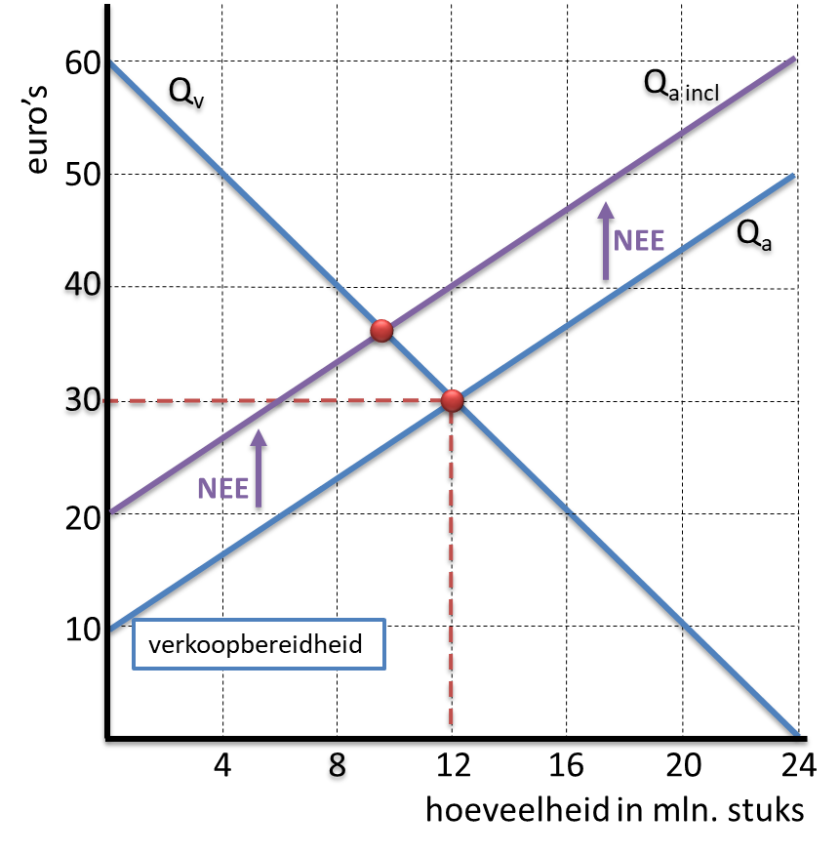
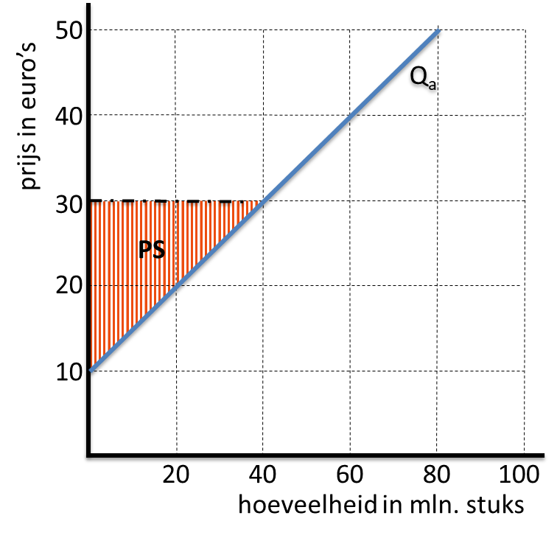
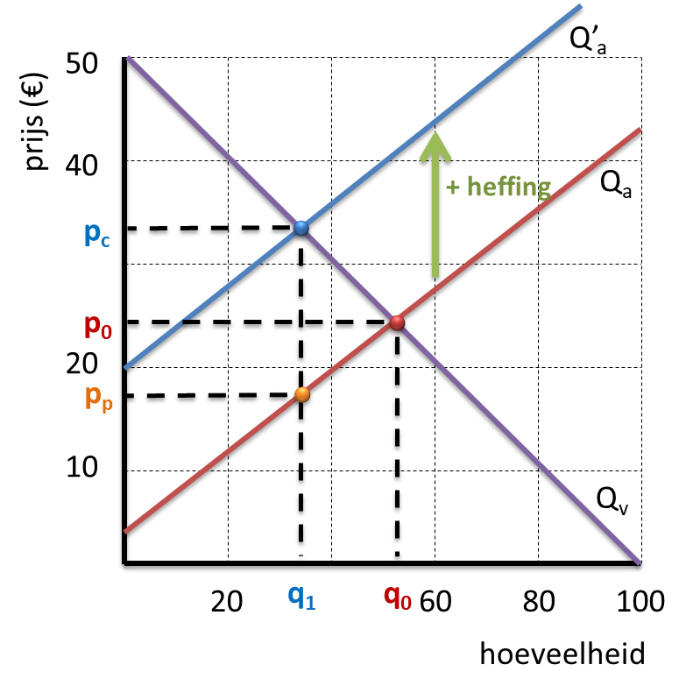
Prijselasticiteit van de vraag
Substitutiegoederen
een vermenigvuldigingsfactor die aangeeft in welke mate de vraag naar een bepaald product reageert op een relatieve prijsverandering van dat product.
goederen die in het gebruik elkaar kunnen vervangen, zoals koffie en thee.
Deze goederen hebben een positieve kruiselingse elasticiteit:
Complementaire goederen
Marginale kosten (MK)
goederen die in het gebruik elkaar kunnen aanvullen, zoals koffie en koffiemelk.
Deze goederen hebben een negatieve kruiselingse elasticiteit:
stijging van de (totale) kosten als er één extra product geproduceerd wordt.
MK = helling TK of TVK (differentiëren)
Drempelinkomen
Externe effecten
vanaf dit inkomen gaat/kan iemand een product kopen.
onbedoelde bijwerking van productie of consumptie die de welvaart van een anderen dan de veroorzaker (positief / negatief) beïnvloedt en niet in de prijs is opgenomen.
Een (NEE) negatief extern effect zorgt voor verborgen (maatschappelijke) kosten: hogere Qa-lijn dan verkoopbereidheid
Producentensurplus
Afwentelingspercentage
ontstaat wanneer producenten bereid zijn het product te leveren voor minder dan de geldende marktprijs.
Bijvoorbeeld:
Q_{a} = 2P – 20
Prijs = € 30
geeft aan hoeveel procent van een heffing wordt afgewenteld op de consument.
Bijvoorbeeld:
Heffing = (P_{c} – P_{p})
Consumentenprijs stijging = (P_{c} – P₀)
Afwentelingspercentage = $\frac{\text{(}\text{Pc}\text{ – }\text{P}\text{0}\text{)}}{\text{(}\text{Pc}\text{ – }\text{Pp}\text{)}}$ × 100%

Slide 5
Inkomenselasticiteit
Omzet
Kruiselingse elasticiteit
Heffing
Allocatie
Transactiekosten
Elastische vraag & inelastische vraag
Maximale winst

Slide 6
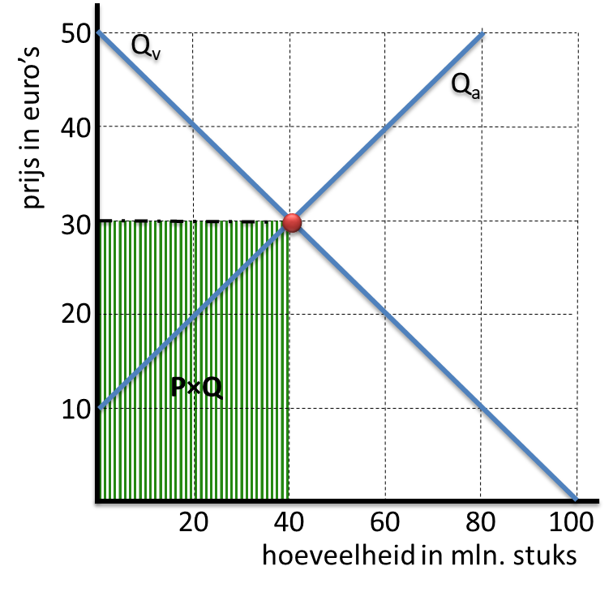
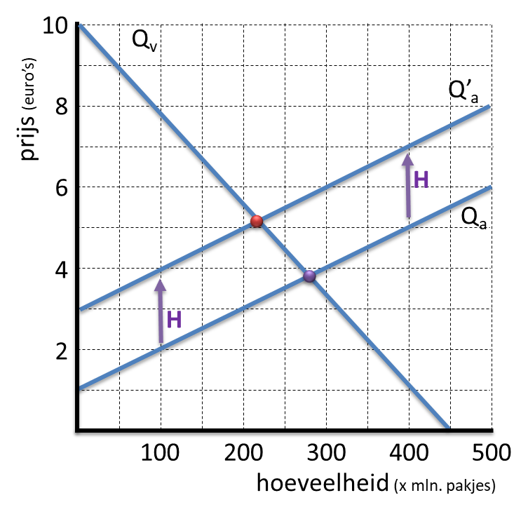
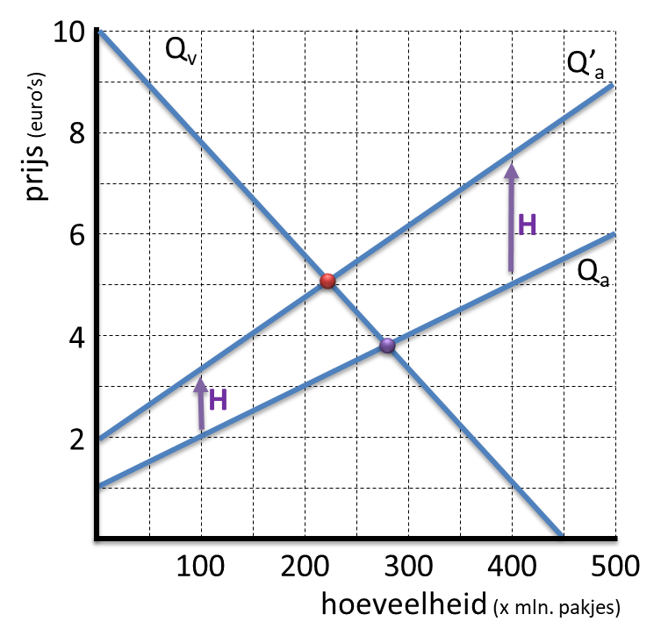
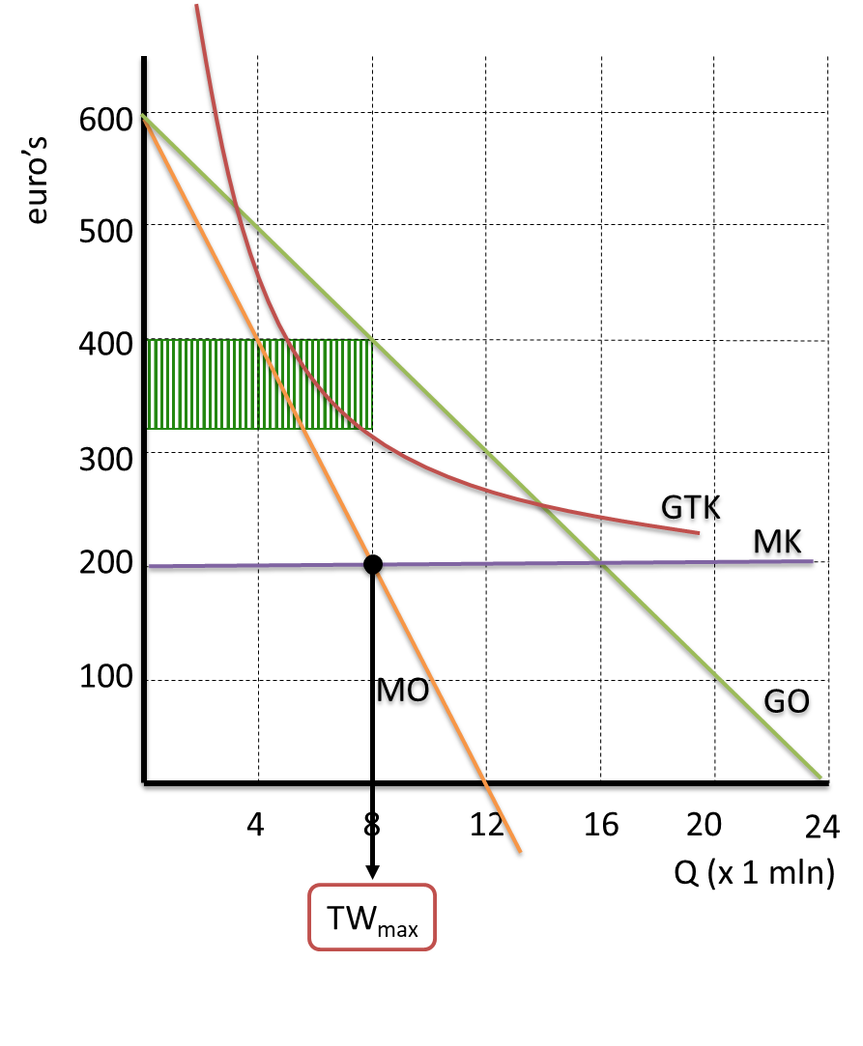
Omzet
Inkomenselasticiteit
de totale waarde (totale opbrengst) van de verkopen (afzet) in een bepaalde periode.
Bij volkomen Bij monopolist concurrentie Q_{v} = – 2P + 100 P = -½Q + 50 TO = P × Q TO = -½Q² + 50Q
een vermenigvuldigingsfactor die aangeeft in welke mate de uitgaven voor een bepaald product reageren op een relatieve inkomensverandering.
Heffing
Kruiselingse elasticiteit
een door de overheid opgelegde betaling, als accijnzen (vast bedrag) of btw (percentage).
De producent gaat een hoger bedrag vragen.
VAST BEDRAG PERCENTAGE
een vermenigvuldigingsfactor die aangeeft in welke mate de vraag naar een product reageert op een relatieve prijsverandering van een ander product.
Transactiekosten
Allocatie
alle kosten die in het economisch verkeer moeten worden gemaakt ten behoeve van het tot stand brengen van een transactie.
Denk daarbij ook aan de tijd om producten te vergelijken of te onderhandelen over de prijs.
De verdeling van de productiefactoren over de productiemogelijkheden.
Productiefactoren (primaire inkomen):
Kapitaal (rente/huur)
Arbeid (loon)
Natuur (pacht)
Ondernemerschap (winst)
Maximale winst
Elastische – & inelastische vraag
bij de productieomvang waar geldt: MO=MK.
(als MO > MK blijft bij de productiecapaciteit)
in welke mate de vraag reageert op een relatieve prijsverandering van dat product (prijselasticiteit van de vraag).

Slide 7
Maximale omzet
Break-even-punt
Minimumprijs
…
Consumentensubsidie
…
Maximumprijs
…

Slide 8
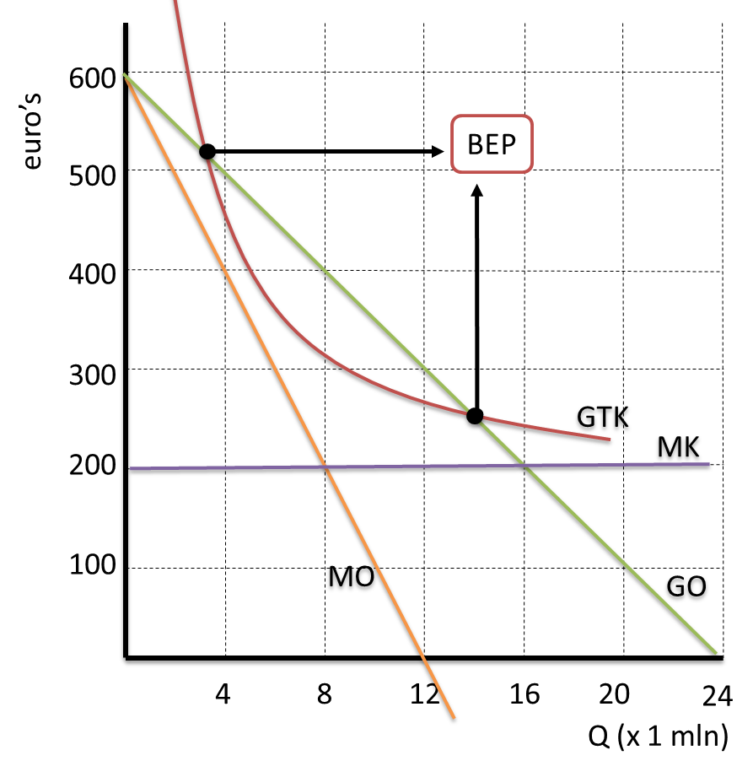
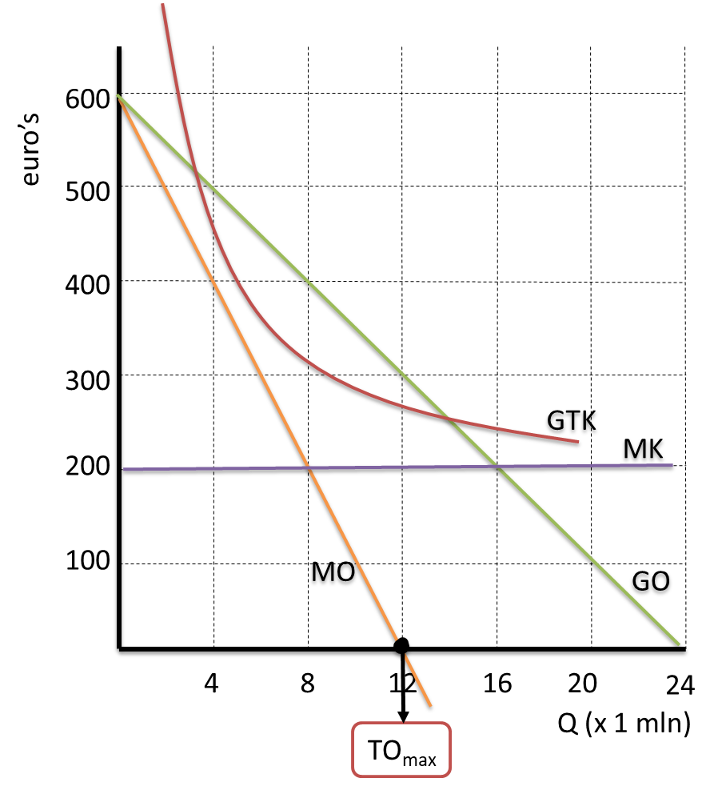
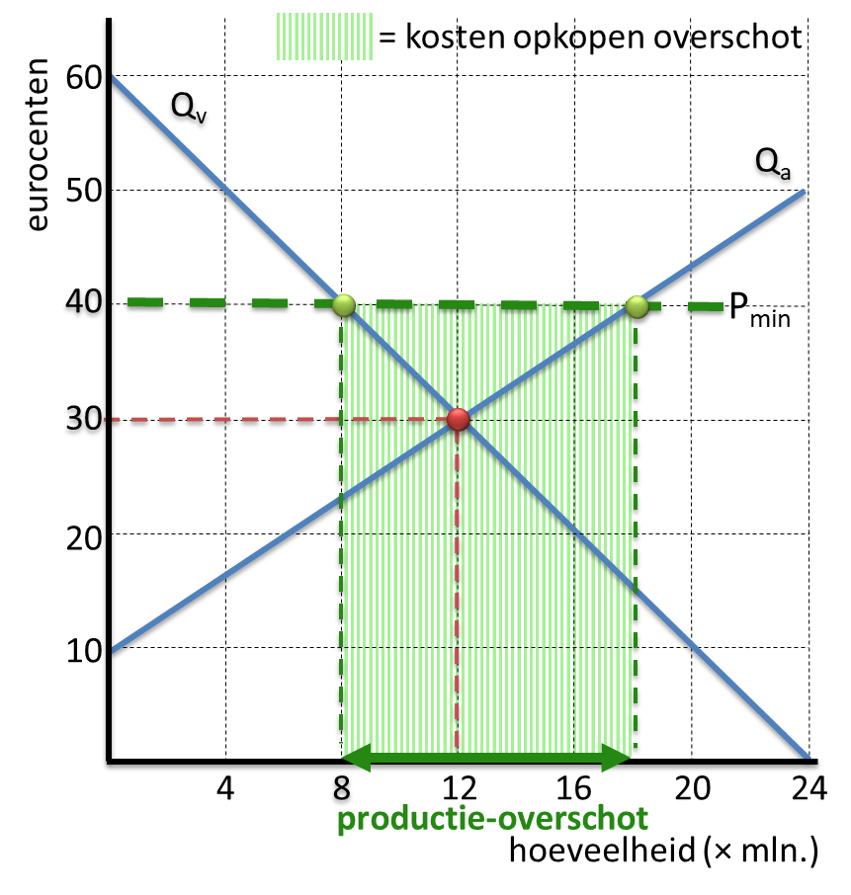
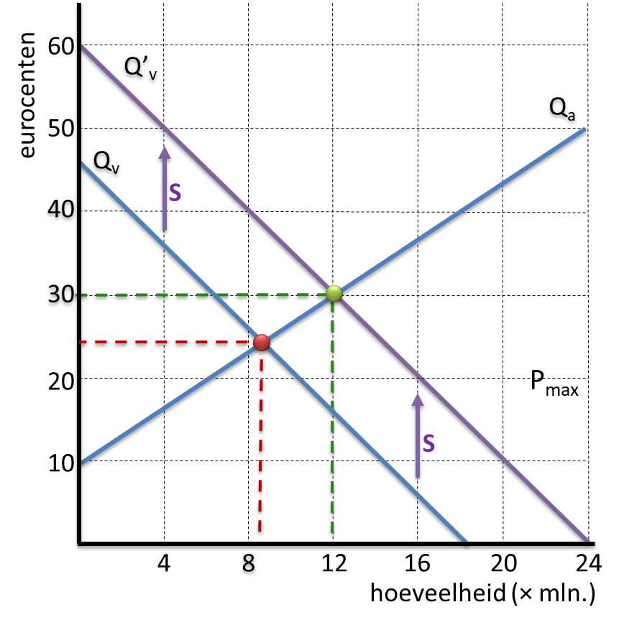
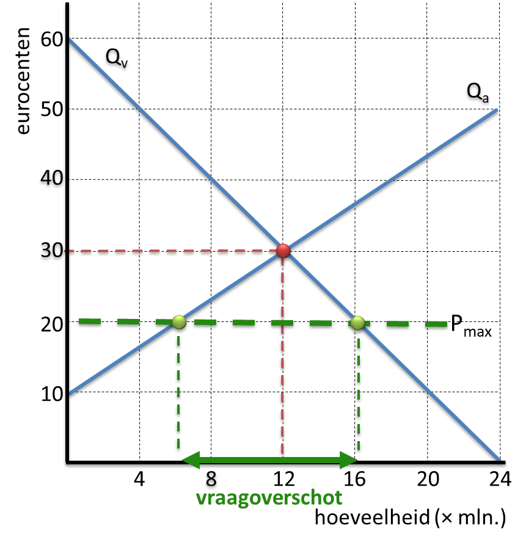
Break-even-punt
Maximale omzet
productieomvang waarbij opbrengsten en kosten aan elkaar gelijk zijn.
Er wordt noch winst gemaakt, noch verlies geleden.
Voorbeeldafbeelding monopolist
Productieomvang waar TO maximaal is.
Bij volkomen concurrentie is dat bij de productiecapaciteit.
Voorbeeldafbeelding monopolist: TO_{max} als MO = 0
…
Minimumprijs
verhoging van de evenwichtsprijs om producenten te beschermen.
Er ontstaat een aanbodoverschot dat tegen de minimumprijs zal moeten worden opgekocht.
…
Consumentensubsidie
subsidiebedrag dat rechtstreeks aan de consument wordt uitbetaald.
Door de subsidie stijgt de betalingsbereid-heid van de consument.
…
Maximumprijs
verlaging van de evenwichtsprijs om consumenten te beschermen.
Er ontstaat een tekort aan producten. Bijvoorbeeld bij huurwoningen of medicijnen.

